Slide 1
Коллективная работа в младшей группе
МБДОУ ЦРР «Огонёк»№ 28
«Ёжик»
г.Бердск 2018-19г
Воспитатели : ВасильеваТ.В
Пивцайкина М.Б

Slide 2
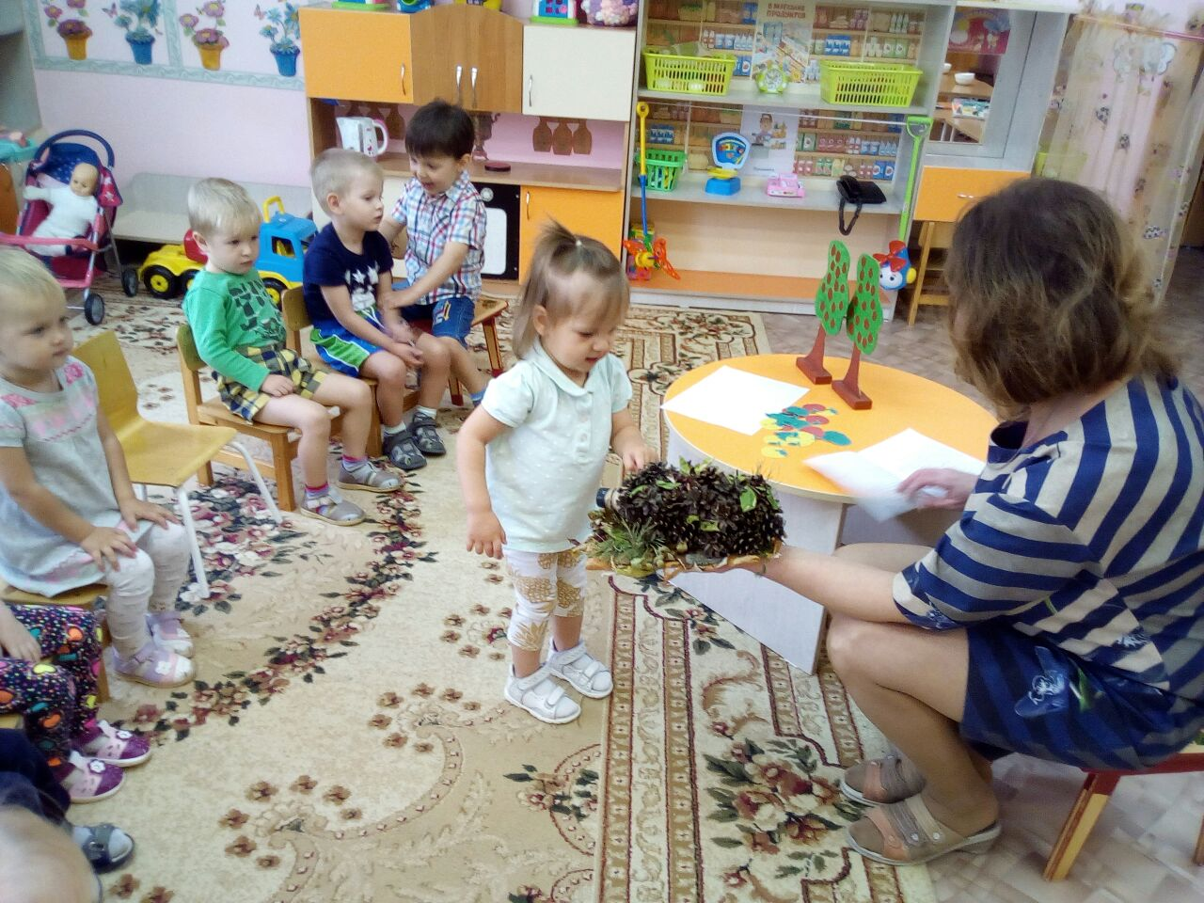

Slide 3
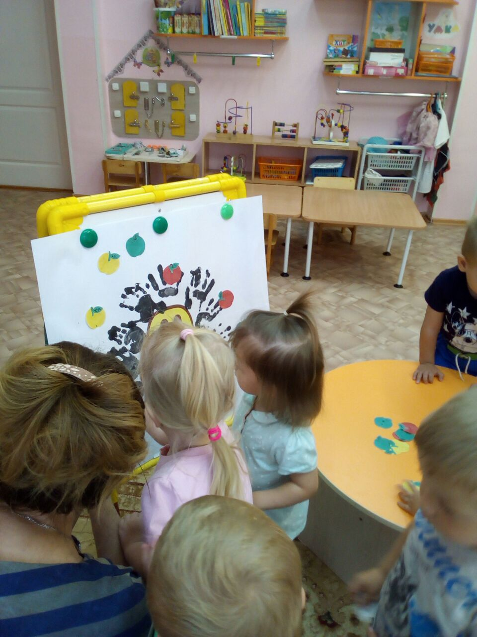
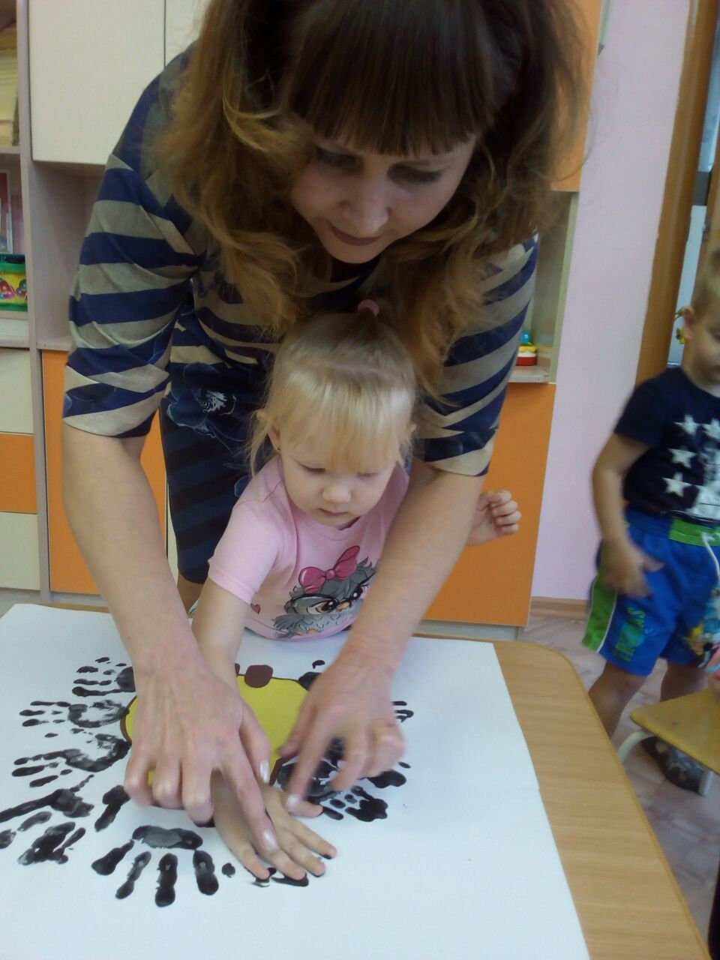

Slide 4
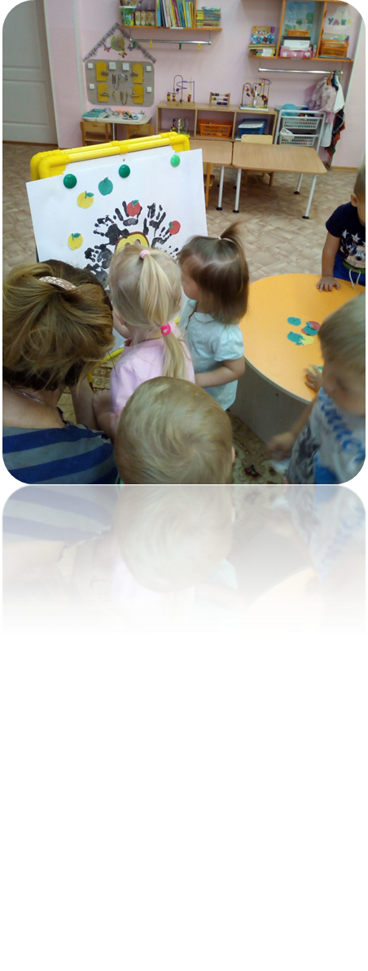

Slide 5
Спасибо за внимание

